Slide 1
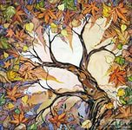
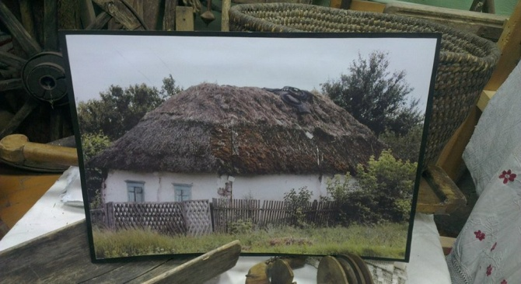
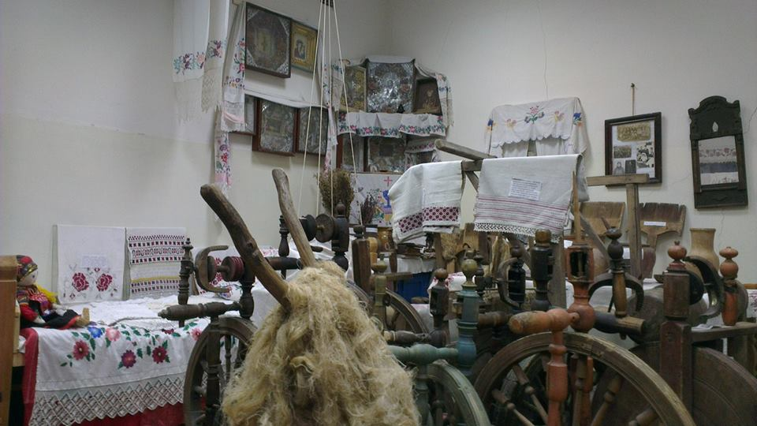
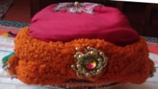
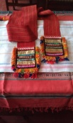
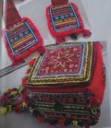
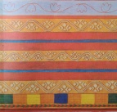
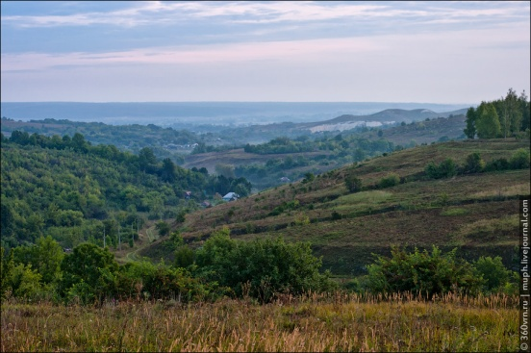
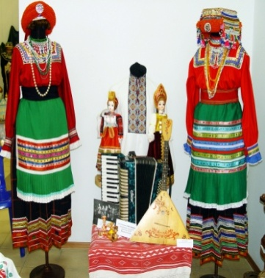
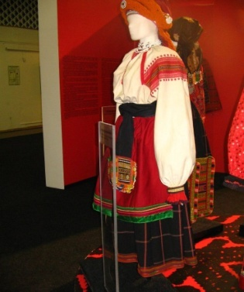
ЭТНИЧЕСКАЯ САМОБЫТНОСТЬ ВОРОНЕЖСКОЙ ОБЛАСТИ: КАК ЖИЛИ И ЧТО НОСИЛИ ЖИТЕЛИ ЧЕРНОЗЕМЬЯ СОТНИ ЛЕТ НАЗАД
Каждому селу – по костюму
В традиционном воронежском костюме преобладают три основных цвета: красный (цвет солнца, кровь, жизнь), белый (свет) и чёрный (чернозём). Классический костюм воронежско-белгородского пограничья. Девичий сарафан отличает плиссировка. Панёвы были яркие и весёлые, «с подтыком», чтобы удобнее было ходить. На рубахах чаще всего вышивали узоры, символизирующие Макошь – богиню, покровительницу матерей.
Весь юг Воронежской области – казачий край, где было сильно украинское влияние, в том числе и в костюмной традиции. И если русский орнамент – это геометрические узоры, то украинский – цветочные (маки, мальвы и др.).
В классическом воронежском костюме обязательно был пояс, кушак цвета радуги. Крестьяне очень любили и ценили это природное явление за его красоту.
Вокруг печи
Одно из центральных мест в хате занимала печь. Топили её хворостом или кизяками. Кизяки – это смесь из навоза, соломы и воды. Из нее-то и делали кирпичи. Хранили их в специальном сарае. Возле печи стоит стол, за ним вся семья собиралась на трапезу. Ели в основном хлеб, кашу, молоко, щи, всё из одной общей миски. Кухонная утварь в большинстве своём представлена предметами для хранения молочных продуктов: кувшин, горшок, крышка, глечик. Скота в воронежских сёлах держали много, поэтому молока хватало в избытке. По этой же причине почти не носили в воронежских деревнях лаптей – предпочитали сапоги.
Недалеко от стола – маслобойка, или пахта, как её ещё называли. Отдельных слов достоин святой красный угол. Сельские иконы традиционно украшены фольгой и цветами. Узор на рушниках – «бесконечник». У другой стороны стены, напротив печи, – кровать. Рядом висит люлька. Недалеко стоят прялки. После окончания полевых работ обычно наступали прядины. Сырьём для ткачества служили даже конопля и крапива.
Заселение территории края началось ещё в VIII в. Принято считать, что предками воронежцев являются племена вятичей. Жители этих земель занимались изготовлением посуды, упряжи, лодок. Уже тогда можно было говорить о своеобразном речном флоте - задолго до появления здесь Петра I.
В ХVII в. Черноземье заселяли возле рек Воронеж, Битюг, Дон. Сюда при первом российском императоре ссылали дворцовых крестьян. Здесь на территории нынешнего Павловского района живут потомки переселенцев из Казани, Арзамаса и Нижнего Новгорода. В южных районах области – потомки казаков из Запорожской Сечи, попросившихся охранять южные рубежи России. Так, чувствуя влияние самых разных народов, и возникла многогранная культура земли воронежской.

